Slide 1
Тенденции в организации обучения информационным технологиям
Конференция "Преподавание ИТ в России" - 2017
Диго Светлана Михайловна
руководитель направления по работе с образовательными организациями (фирма 1С)
WWW.1C.RU
DIGS@1C.RU
11-12 мая 2017 г., Архангельск

Slide 2
Тенденции
Информационные технологии используются повсеместно и должно быть обеспечено их адекватное изучение на всех ступенях подготовки и для всех специальностей
Перемещение изучения ИТ на все более ранние ступени образования
Использование современных информационных технологий (облачный сервис, мобильные приложения) при организации процесса обучения и совершенствование на этой основе учебного процесса, возможность эффективного сочетания традиционных методов обучения, организации самостоятельной работы обучающихся, элементов дистанционного обучения
Широкое использование разнообразных сервисов
Проектный подход к обучению
Создание интегрированной электронной информационно-образовательной среды образовательной организации
Использование различных форм работы с обучающимися

Slide 3
Профстандарты
№122-ФЗ "О внесении изменений в Трудовой кодекс РФ" от 02.05.2015 г., ст.11 и 73 №273-ФЗ "Об образовании в РФ".
Переход на новые стандарты до 01.01.2020 г. (Постановление правительства РФ №584 от 27.06.2016 г.).
До начала 2020 г. работодатель осуществляет выбор того документа, который подлежит применению в образовательном учреждении.
К концу переходного периода планы должны быть реализованы, а все педагогические работники образовательного учреждения должны соответствовать требованиям профстандарта.
Владение ИКТ-компетенциями рассматривается как часть того, что должен педагог по части "обучение".
Профессиональная ИКТ-компетентность включает в себя:
общепользовательскую,
общепедагогическую,
предметно-педагогическую.
ИКТ-квалификация

Slide 4
Охватывает
все ступени обучения
Разные трудовые функции и трудовые действия
Необходимо учитывать в учебных планах подготовки специалистов в пед. Вузах
Курсы повышения квалификации для педагогического персонала

Slide 5
ИКТ-компетентность педагога
Использование специализированного программного обеспечения в учебных заведениях по направлениям подготовки дипломированных специалистов:
44.03.01 Педагогическое образование - Начальное образование - Математика - Управление образованием | Комплект электронных учебных материалов для начальной школы (1С:Школа) Комплект электронных учебных материалов для школы по математике (1С:Школа) 1С:Математический конструктор 1С:Автоматизированное составление расписания 1С:Общеобразовательное учреждение 1С:Дошкольное учреждение
37.03.01 Психология 44.05.01 Педагогика и психология девиантного поведения | 1С:Психодиагностика образовательного учреждения
…. | ….

Slide 6
Организация учебного процесса на основе электронных УМК
В 2016 году издательство «1С-Паблишинг» включено в перечень издательств, выпускающих учебные пособия, допущенные к использованию в общеобразовательных организациях (Приказ Минобрнауки РФ от 9 июня 2016 г. №699).
В перечне учебных пособий «1С-Паблишинг» – электронные издания серии «1С:Школа» по всем предметам начальной школы, для средней школы по русскому языку, математике и информатике, физике, химии, биологии и всеобщей истории; конструкторские среды с комплектами интерактивных моделей по математике и биологии.
Материалы электронных изданий «1С:Школа» доступны на дисках, в электронном виде для платного скачивания и для онлайн-доступа в сервисе «1С:Школа Онлайн» obr.1c.ru/online.
Для организации электронного обучения учебные материалы этих продуктов, а также ресурсы открытых федеральных коллекций рекомендуем использовать в системе управления учебным процессом «1С:Образование 5. Школа». Новый релиз системы содержит существенно доработанный инструментарий создания авторских учебных материалов и аналитических отчетов о результатах учебной деятельности.
obrazovanie.1c.ru

Slide 7
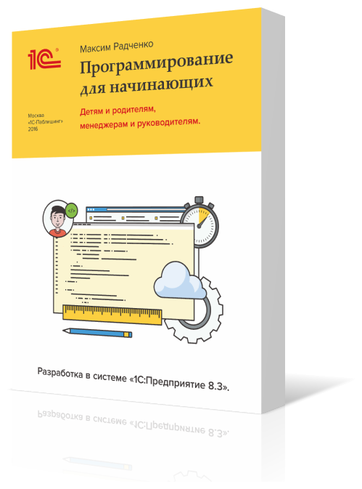
Электронное обучение предмету информатика в школе, подготовка учителей информатики, изучение информатики с примерами в среде «1С:Предприятие»
Для электронного обучения информатике в школе и дома выпущены:
электронные издания «1С:Школа. Информатика» для 10 и 11 классов. В 2015 г. ЭИ «1С:Школа. Информатика, 10 кл. / 11 кл.» обновлены: новые версии содержат примеры заданий по информатике для школы в «1С:Предприятие 8.3».
книга «Подготовка учителя информатики с использованием образовательного комплекса "1С:Школа. Информатика, 10 класс"»
В «1С:Школа. Онлайн» выпущен курс «1С:Репетитор. Информатика. ЕГЭ»
Для желающих самостоятельно изучать информатику с использованием языка «1С» выпущена книга Максима Радченко «1С:Программирование для начинающих. Детям и родителям, менеджерам и руководителям. Разработка в системе "1С:Предприятие 8.3"» (М.: 1С-Паблишинг, 2017)
Notes:
7

Slide 8
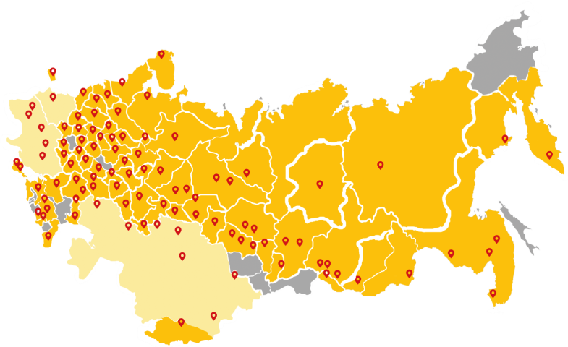
1С:Клуб программистов. Курсы программирования для школьников
1С:Клуб программистов – это программа дополнительного образования для школьников от Фирмы «1С», который реализуется в течение 5 лет
Подготовлена современная линейка курсов от основ до олимпиадного программирования. Проведена экспертиза курсов, получены рекомендации от ФИРО (Федеральный Институт Развития Образования).
174 филиала по России и СНГ Более 25 тыс. пройденных модулей 10 тыс. выпускников
Современные и интересные программы обучения – необходимая теория и обязательная практика
Разработанные методики можно использовать при составлении своей образовательной программы, а также при организации дополнительного образования в учебных заведениях
Предусмотрены специальные цены на методические пособия для государственных образовательных организаций
Notes:
На 28.10.2015 – 5770 Летняя школа УЦ-1 – 107
Весна – 250
Осень - 300 Гинсбург + Тюмень - 79 +14
Уже более 4000 школьников в 61 городе. Прогнозируем энергичный рост

Slide 9
Линейка курсов для школьников
Курсы для начинающих позволяют зародить интерес и повысить его до уровня самостоятельной работы
Программирование на Java
Программирование в 1С:Предприятие
Современная web-разработка
Java для мобильных
Новые интерактивные курсы для школьников позволяют увлечь ребят за счет взаимодействия с предметом конструирования.
3D-моделирование
Основы 3D-моделирования и прототипирования. Модуль 2
Робототехника
Курсы для продолжающих обучение расширяют кругозор
Алгоритмическое программирование
Управление разработкой программных продуктов
Системное администрирование
Подготовка к ЕГЭ по информатике

Slide 10
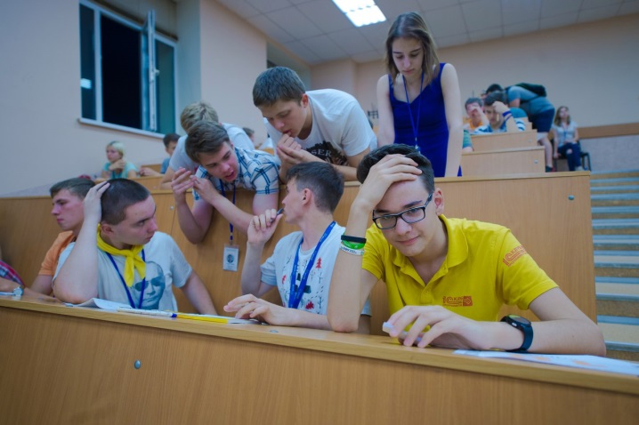
Подготовка к ЕГЭ
Очень важна качественная подготовка школьников по предмету «Информатика и ИКТ». Отражением этого являются результаты сдачи ЕГЭ по информатике.
Курс «Подготовка к ЕГЭ по Информатике» рекомендован учащимся 11-го класса, собирающимся поступать в профильные вузы позволяет повысить шансы на поступление.
Курс рассчитан на 1 год обучения:
повторение школьной программы
разбор всех типов задач ЕГЭ и составление алгоритма их решения
решение задач ЕГЭ и наработка практики
прохождение пробного ЕГЭ на настоящих бланках
- Средний балл ЕГЭ по информатике по клубу
*Средний балл ЕГЭ по России в 2016 году составляет 53.2 балла
club.1c.ru

Slide 11
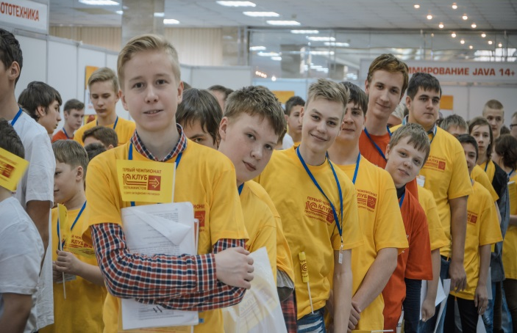
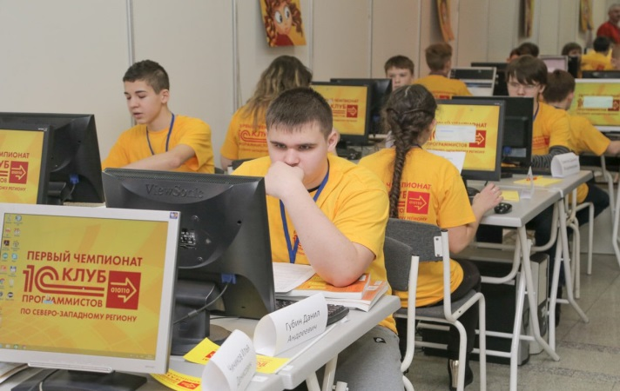
Налаживаем взаимодействие между 1С:Клубами программистов
6-7 апреля 2017 года состоялся Первый Чемпионат 1С:Клубов программистов, учредителем которого стала фирма «1С».
Цель чемпионата:
Укрепление межклубного взаимодействия
Повышение соревновательного дух среди
учащихся 1С:Клубов программистов
Выявление общего уровня знаний у учащихся за счет предлагаемых заданий чемпионата.
11 победителей
Стали обладателями дипломов 1-й степени, еще 45 ребят получили дипломы за вторые и третьи места. Результаты оценивали 19 экспертов
70 участников
из 7 городов России:
Мурманск
Калуга
Кострома
Ухта
Шуя
Вологда
Череповец
5 дисциплин
Программирование на Java
Современная web-разработка
3D-моделирование
Робототехника
Системное администрирование
Организаторами мероприятия выступили:
Фирма «1С»
Компания 1С:Северо-Запад
ВООО «Клуб директоров по информационным технологиям
Вологодской области»
Компания А-Элита
Компания ЛОГАСОФТ

Slide 12
Наблюдается тенденция создание образовательных организаций со сложной структурой, включающих подразделения как высшего, так и среднего образования.
Так, например, в структуре НИУ ВШЭ имеется лицей, ориентированный на обучение информационным технологиям.
Для учащихся лицея предусмотрено изучение ряда специальных дисциплин на кафедрах института (факультетские дни). Базовая кафедра «1С» подключилась к проведению факультетских дней в этом лицее.

Slide 13
Проектный подход к обучению ИТ

Slide 14
Одной из тенденций в организации учебного процесса является использование проектного подхода. Внедрение этого подхода требует трансформации привычных учебных программ.
Проектный подход реализуется не только в рамках основного учебного процесса.
Элементы проектного подхода реализуются в частности, в рамках студенческих 1С:Соревнований. Так, конкурс по "1С:Бухгалтерии 8" фактически трансформировался в конкурс по решению реальных бизнес-кейсов с применением "1С:Бухгалтерии 8".
Участники конкурса сейчас не просто решают учетную задачу, но, по сути, анализируют и разбирают кейс из жизни реального бизнеса. В рамках этого конкурса оцениваются не только знания бухгалтерского и налогового учета и владение "1С:Бухгалтерией 8", но и
умение оценить экономическую сущность событий хозяйственной жизни
навыки работы с нормативной базой
оценка экспертных мнений
Выбор методики учета
В связи с этим сейчас рассматривается вопрос переименования этого конкурса.

Slide 15
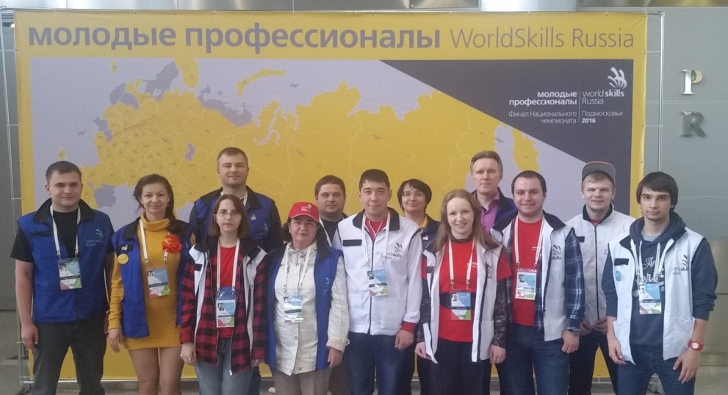
1С в движении «Молодые профессионалы» (WorldSkills Russia)
2016 год компетенция «IT решения для бизнеса на платформе “1С:Предприятие 8”» впервые представлена на чемпионате в качестве презентационной
2017 год компетенция «IT решения для бизнеса на платформе “1С:Предприятие 8”»
в числе Национальных компетенций
Участники из 10 регионов
16 регионов уже заявились на 2018 год
В 2019 году Казань будет принимать финал мирового чемпионата WorldSkills
Notes:
Большой вклад в популяризацию проектного подхода вносит движение WorldSkills. Соревнования WorldSkills изначально являются практико-ориентированными, участник этих соревнований не должен показать какие-то уникальные знания в одной предметной области, он должен продемонстрировать широкий инженерный кругозор, который позволит ему решить полноценную инженерную задачу от начала и до конца за строго отведенное время. На соревнованиях по компетенциям «ИТ-решения для бизнеса» и «ИТ-решения для бизнеса на платформе «1С:Предприятие 8» участники должны спроектировать, разработать, протестировать и описать информационную систему по заданию условного «заказчика». Причем задание – это реальная бизнес-задача, решение которой может встать перед любым разработчиком программного обеспечения для управления и учета в бизнесе.

Slide 16
Демонстрационный экзамен по стандартам Ворлдскиллс Россия:
пробная апробация проведения в 2017 году
IT решения
для бизнеса
на платформе “1C:Предприятие 8”
http://forum.worldskills.ru/viewtopic.php?p=15522#p15522
Notes:
Демонстрационный экзамен по стандартам Ворлдскиллс – это форма государственной итоговой аттестации выпускников образовательных организаций высшего и среднего профессионального образования, которая предусматривает:
Моделирование реальных производственных условий для демонстрации выпускниками профессиональных умений и навыков;
Независимую экспертную оценку выполнения заданий ДЭ, в том числе экспертами из числа представителей предприятий;
Определения уровня знаний, умений и навыков выпускников в соответствии с международными требованиями.

Slide 17
Сервисы

Slide 18
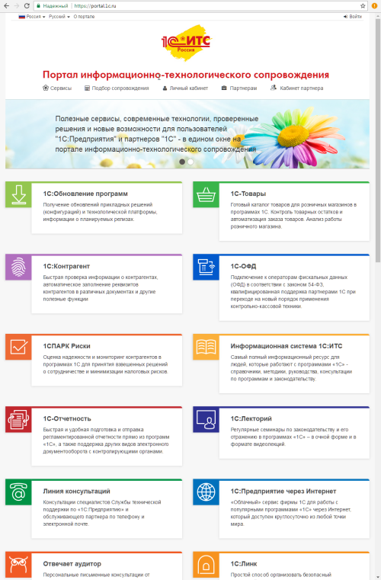
Сервисы 1С:ИТС
Для эффективной работы с программными продуктами 1С необходимо знать не только основные функции программы, но уметь использовать дополнительные возможности, которые предоставляют сервисы 1С
«Сервисный портфель» фирмы «1С» на портале информационно-технологического сопровождения portal.1c.ru включает 25 сервисов
Сервисы доступны пользователям, заключившим договор 1С:ИТС уровня ПРОФ, включая учебные заведения с ИТС ПРОФ ВУЗ

Slide 19
ИТС ПРОФ ВУЗ – сервисы 1С в учебном процессе
Для УЗ доступен специальный сервис 1С:ИТС ПРОФ ВУЗ
По договору 1С:ИТС ПРОФ ВУЗ ИТ-специалисты, преподаватели и учащиеся учебного заведения имеют возможность обновлять программные продукты, пользоваться информационной системой 1С:ИТС, большим набором методической литературы, различными периодическими изданиями и другими сервисами.
Для УЗ заключение договора 1С:ИТС ПРОФ ВУЗ бесплатно
19

Slide 20
Мастер-классы 1С:ИТС как способ обучения
В 2016/2017 учебном году в колледжах и вузах проводятся бесплатные двухчасовые мастер-классы по информационной системе 1С:ИТС
Студенты получают Свидетельство 1С и полный доступ к информационной системе 1С:ИТС и 1С:Лекторию до конца учебного года
С начала учебного года проведено 75 мастер-классов, выдано более 3000 Свидетельств 1С
25.10.2016 г. Брянский государственный технический университет, 3 курс, специальность «Прикладная информатика»
23.11.2016 г. Алтайский государственный технический университет, 3-4 курс, специальность «Прикладная информатика»
1С проводит специальный конкурс по направлению 1С:ИТС для колледжей и вузов (http://student.its.1c.ru/

Slide 21
Пособие «Сервисы 1С»
В пособие включено подробное описание основных сервисов, которые наиболее часто используются пользователя программ 1С
Каждый сервис рассматривается в соответствующей отдельной теме
Учебные заведения могут получить пособие бесплатно:
в бумажном виде, обратившись по адресу itsvuz@1c.ru (заявка в свободной форме)
В электронном виде (PDF-версия) по адресу http://konkurs.1c.ru/educational-institutions/

Slide 22
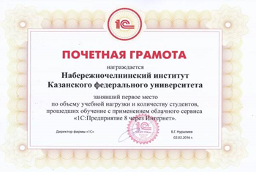
«1С:Предприятие 8 через Интернет для учебных заведений»
Образовательных организаций в сервисе
Возможность использовать в учебном процессе:
широко используемые программные продукты;
многочисленные методические материалы;
Экономичный и эффективный способ внедрения
«1С:Предприятие 8» в учебный процесс;
Доступ через Интернет к актуальному программному обеспечению (В сервисе доступны полнофункциональные версии программ:1С:ERP Управление предприятием 2.0 1С:Бухгалтерия 8; 1С:УНФ, ред. 1.5; 1C:ЗУП, ред. 3.0.);
Позволяет быстро модернизировать программы
обучения и переподготовки;
Удобно для учебного заведения, преподавателя и студентов:
можно работать с любого компьютера подключенного к Интернет;
доступны всегда актуальные релизы, обновление происходит автоматически;
можно вести занятия с одними и теми же базами в разных
аудиториях и дома.
Для подключения необходимо заполнить заявку на edu.1cfresh.com.

Slide 23
Мобильные приложения

Slide 24
мобильные приложения
Одной из популярных в настоящее время тенденций является широкое использование мобильных приложений. Мобильные технологии 1С наследуют все преимущества технологической платформы – гибкость, кроссплатформенность, простота, удобство и высокая скорость разработки.
Изучение вопросов создания мобильных приложений включается в программы учебных дисциплин. Да и сами студенты проявляют большой интерес к созданию и использованию мобильных приложений.
Для популяризации возможностей этой технологии фирма 1С совместно с партнерами проводит мастер-классы по быстрой разработке мобильных приложений. Разработаны стандартные методические материалы для проведения этих мастер-классов.
Желательно предварительно пройти Мастер-класс «Знакомство с разработкой на платформе «1С:Предприятие 8» – для студентов-программистов, которые еще не знакомы с технологиями 1С

Slide 25
Мастер-классы
по заказу учебного заведения партнеры «1С» могут провести мастер-классы для ваших студентов – длительность 1, 5 часа Обращайтесь – konkurs@1c.ru
Мастер-класс по быстрой разработке мобильных приложений 1С
С целью дальнейшего расширения знаний и получения навыков практической разработки на платформе "1С:Предприятие 8" каждый студент, принявший участие в мастер-классе, может получить бесплатный доступ к любому из официальных видео-курсов 1С:Учебного Центра N1 по своему выбору: Введение в конфигурирование в системе "1С:Предприятие 8.3", Основы программирования в системе "1C:Предприятие 8.3" или Запросы в системе "1С:Предприятие 8".

Slide 26
Изучение пп класса ERP

Slide 27
На конференции АПКИТ в прошлом году мы говорили о важности и особенностях преподавания сложных многофункциональных программных продуктов на примере ERP-систем.
Среди программных продуктов 1С к такому классу относится система нового поколения "1С:ERP Управление предприятием 2".
С удовлетворением хочется отметить, что интерес к этому продукту в учебных заведениях растет. Косвенно об этом свидетельствует возросшее число публикаций в сборнике научных трудов 17-й международной научно-практической конференции "Новые информационные технологии в образовании" (Инновации в экономике и образовании на базе технологических решений «1С») 31 января–1 февраля 2017 г. [2]. В сборнике представлен целый раздел «Решения класса ERP как средство реализации практикоориентированной междисциплинарной подготовки инженеров, экономистов и менеджеров». На традиционный ежегодный Международный конкурс дипломных проектов с использованием программных продуктов "1С" в 2016 году было представлен ряд интересных проектов по этой тематике, причем выполненных как студентами ИТ-специальностей, так и выпускниками экономических направлений.

Slide 28
Доли ведущих поставщиков интегрированных систем управления предприятием (ERP и др.) на российском рынке
Хорошая автоматизация очень важна для повышения эффективности предприятий и учреждений, а следовательно, для эффективности экономики страны
Пример успешной конкурентной борьбы отечественных высокотехнологичных разработок с продукцией ведущих международных корпораций
В 2015 г. доля 1С в денежном выражении выросла до 32,7%.
Достичь такого увеличения доли было совсем непросто – цены у 1С в рублях, у зарубежных конкурентов частично в евро и долларах, а курс быстро рос
2015
61 руб/USD
2014
39 руб/USD
2013
32 руб/USD
Исследования международного аналитического агентства IDC
Долю 1С IDC показывает с 2004г

Slide 29
Курсы по "1С:ERP Управление предприятием 2"
Концепция прикладного решения 1С:ERP (3 дн.)
про механизмы решения, архитектура, обзор функционала
для специалистов партнеров по внедрению, продажам, для пользователей
Управление производством и ремонтами в 1С:ERP (4 дн.)
про НСИ, планирование производства, учет
для консультантов по производству, для пользователей ПДО и производства
Управленческий учет затрат, финансовый результат в 1С:ERP (2 дн.)
про генератор финансовой отчетности, корпоративный учет, МСФО
для консультантов по упр. учету, для пользователей фин. и экономических служб
Ведение учета и составление отчетности по МСФО (2 дн.)
про генератор финансовой отчетности, корпоративный учет, МСФО
для консультантов по упр. учету, для пользователей фин. и экономических служб
Бюджетирование (3 дн.)
про ЦФО, регламенты, показатели эффективности
для консультантов по упр. учету, для пользователей фин. и экономических служб
Регламентированный учет (3 дн.)
про регламентированный учет, налогообложение, бухгалтерская отчетность
для консультантов по регл. учету
Курс: Концепция прикладного решения "1С:ERP Управление предприятием 2" (онлайн, видео-курс)
1С:Учебный центр совместно с партнерами начали проводить трансляции очных курсов в режиме онлайн (web-конференции). Курсы транслируются через интернет в учебные классы региональных дистрибьюторов или ЦСО.
Полный список курсов, включая интернет-обучение и самоучители:
http://v8.1c.ru/metod/Methodical_Courses_ERP.htm
Notes:
29

Slide 30
Преподавание ERP
Наша официально объявленная мечта: выпустить комплект материалов по функциональным системам ERP, с внятным изложением методов и алгоритмов автоматизированного управления предприятием, и описанием того, как стоящие перед специалистами задачи можно решать с помощью программных продуктов
планируется выпустить книги :
Управленческий учет, мониторинг и анализ показателей деятельности предприятия
Технологическая и организационная подготовка производства
Управление производством: планирование и диспетчеризация
Организация ремонтов и технического обслуживания оборудования
Управление затратами и расчет себестоимости
Финансовое планирование и бюджетрирование
Организация работы бухгалтерской службы
Управление человеческими ресурсами
Организация материально - технического снабжения
Управление складским хозяйством
Управление продажами и взаимоотношением с клиентами
Управление маркетингом и сбытом

Slide 31
Интегрированная информационно-образовательная среда

Slide 32
Интегрированная информационно-образовательная среда
Одной из тенденций организации образовательной среды является интеграция ее частей в единое целое.
В «1С» имеется линейка программных продуктов «1С:Электронное обучение», использование которых позволяет преподавателям осуществлять сборку электронных курсов и тестов; организовать их использование в учебном процессе, фиксировать информацию о действиях, совершенных студентом или преподавателем. Возможна ее интеграция с системами для автоматизации управленческой деятельности в образовательных организациях
Это позволяет создавать электронную информационно-образовательную среду вуза, удовлетворяющую требованиям ФГОС 3+.

Slide 33
ФГОС3+ ВПО и Электронная информационно-образовательная среда вуза (ЭИОС)
В соответствии с требованиями новых Федеральных государственных образовательных стандартов (ФГОС3+ ВПО www.fgosvo.ru):
п. 7.1.2 - «каждый обучающийся в период обучения должен быть обеспечен
индивидуальным неограниченным доступом к электронно-библиотечной системе (ЭБС) и к электронной информационно-образовательной среде (ЭИОС) организации».
п. 7.3.3. - ЭБС и ЭИОС должны обеспечивать одновременный доступ не менее 25 % обучающихся по программе бакалавриата/специалитета/магистратуры.

Slide 34
Вариант концепции построения ЭИОС + ЭБ вуза
1С:Библиотека
Дисциплины, учебные планы, списки читателей,
заказ литературы из РУП
Документы движения фонда
Ссылки на литературу из электронных
курсов
1С:Университет
Портал вуза
Новинки литературы по электронным
курсам
Списки студентов, преподавателей, групп, дисциплин, направлений
Оценки за тесты и электронные курсы
1С:Электронное обучение

Slide 35
Обучение преподавателей

Slide 36
Приглашаем преподавателей ИТ-дисциплин бесплатно повысить квалификацию в рамках акции
«Программировать с «1С» – Легкий старт!»
1c.ru/top
Суть акции: фирма «1С» бесплатно обеспечивает информационную и методическую поддержку преподавателям, заинтересованным во встраивании сертифицированных курсов 1С в собственные учебные программы.
За 4 года:
Для преподавателей, получивших в рамках акции сертификат на право преподавания сертифицированных курсов, 1С:Учебный центр №1 выдаст Удостоверение о повышении квалификации
В качестве итоговой аттестации – сертифицированный экзамен
Сегодня и завтра на стенде «1C» Елизавета Павлова
Ответит на ваши вопросы по данной акции и подготовке программистов 1С
Примет заявку на участие в акции
Предоставит рекомендации по встраиванию курсов, а также доступ к первому курсу обучения в рамках акции
Курсы прошли более 750 преподавателей из 260 образовательных организаций
182 дисциплины ранее не включали модули, связанные с 1С:Предприятием
В 2016 – присоединились 101 новых вуза и колледжа

Slide 37
Рекомендации по встраиванию сертифицированных учебных курсов фирмы «1С» в образовательные программы вузов под ред. А.Ю. Филипповича
1c.ru/top
«Рекомендации по встраиванию сертифицированных учебных курсов фирмы «1С» в образовательные программы под ред. А.Ю. Филипповича» - для успешной интеграции учебных курсов «1С:Предприятие» в учебные программы вузов и колледжей, для подготовки высококвалифицированных ИТ-кадров, умеющих работать с технологиями «1С».
Рекомендации охватывают ИТ-направления подготовки специалистов и предназначены для преподавателей, рассматривающих в своих учебных курсах вопросы разработки, администрирования, внедрения, сопровождения корпоративных информационных систем и прикладных решений на их основе
В книге приведена типовая образовательная программа "Разработчик 1С"
На данный момент выпущена уже 4-я редакция, в которую добавлены разделы, связанные с оценкой результатов обучения по встроенным сертифицированным курсам с помощью практико-ориентированных экзаменов.
Книга имеется в раздаче, ее можно получить на стенде, а также скачать в электронном виде

Slide 38
сертифицированные учебные курсы 1С готовы для встраивания в образовательные программы (https://www.1c.ru/rus/partners/training/default.jsp)

Slide 39
Благодарю за внимание
WWW.1C.RU
DIGS@1C.RU

